Slide 1

ГБПОУ «Пермский профессионально-педагогический колледж»
Опыт организация внедрения методических продуктов
по 8 (обязательных) общеобразовательных дисциплин с учётом профессиональной направленности в рамках федеральной пилотной площадки ФГБОУ ДПО ИРПО
(май – декабрь 2022 г.)
Заместитель директора по учебной работе
Мартынова Татьяна Сергеевна

Slide 2
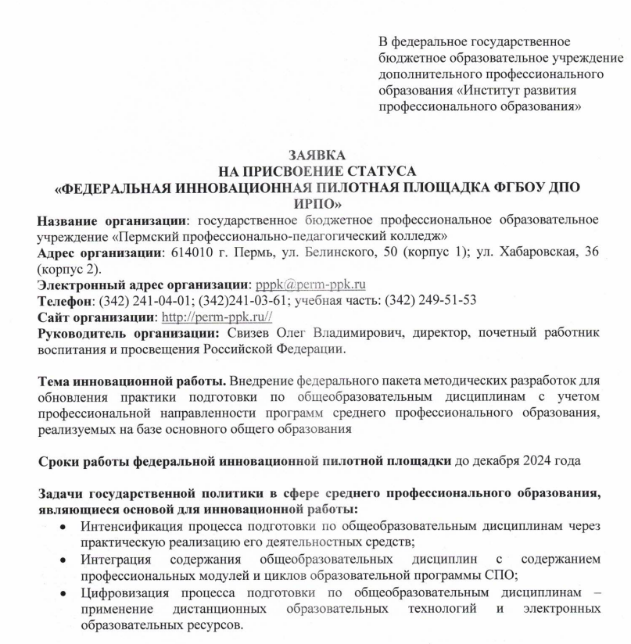
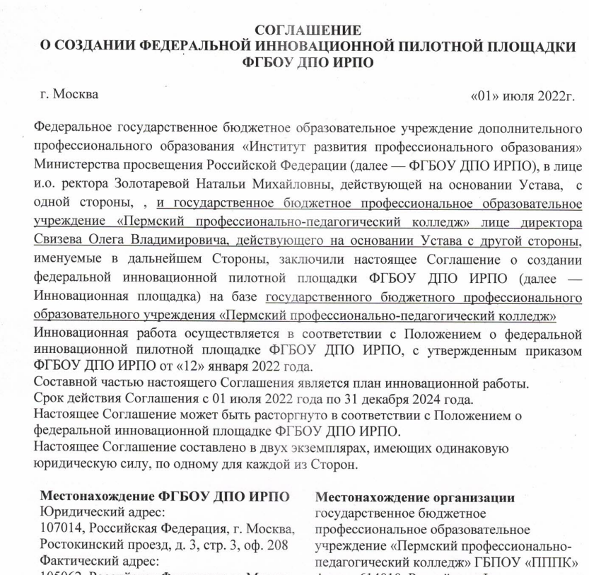

Slide 3
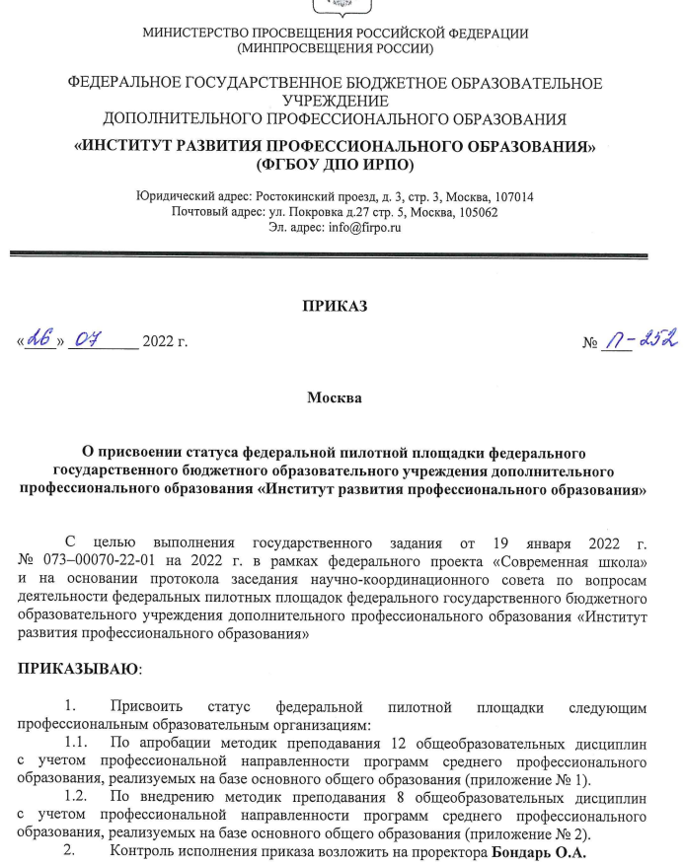
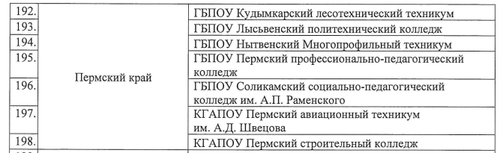
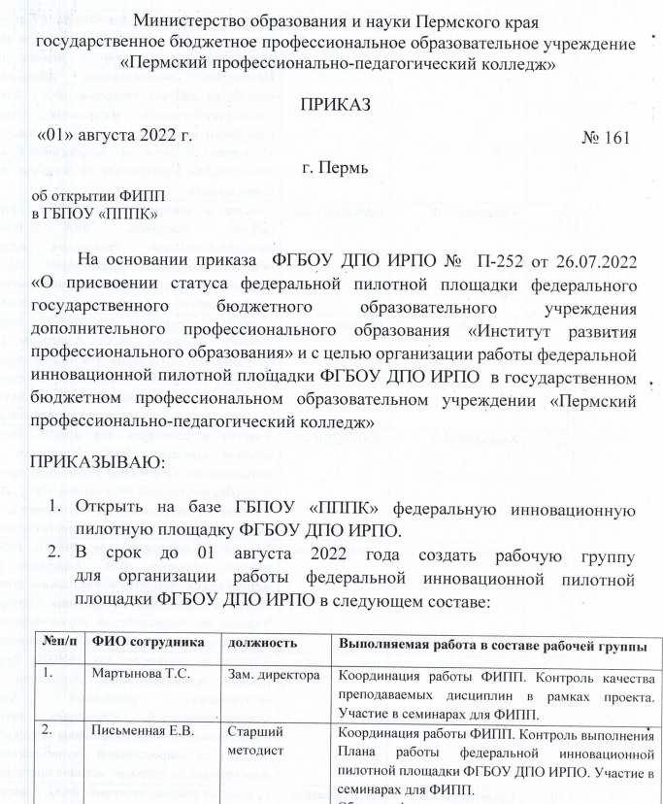

Slide 4
ГБПОУ «Пермский профессионально-педагогический колледж»
1. Астрономия
2. Иностранный язык
3. История
4. Литература
5. Математика
6. ОБЖ
7. Русский язык
8. Физическая культура
Методические материалы по ОД разрабатываются для каждой образовательной программы, участвующей во внедрении
УГС.44.00.00 Образование и педагогические науки
44.02.01 Дошкольное образование
44.02.02 Преподавание в начальных классах
44.02.03 Педагогика дополнительного образования
44.02.04 Специальное дошкольное образование
44.02.05 Коррекционная педагогика в начальном образовании
44.02.06 Профессиональное образование (по отраслям)
Кафедра общеобразовательных дисциплин

Slide 5
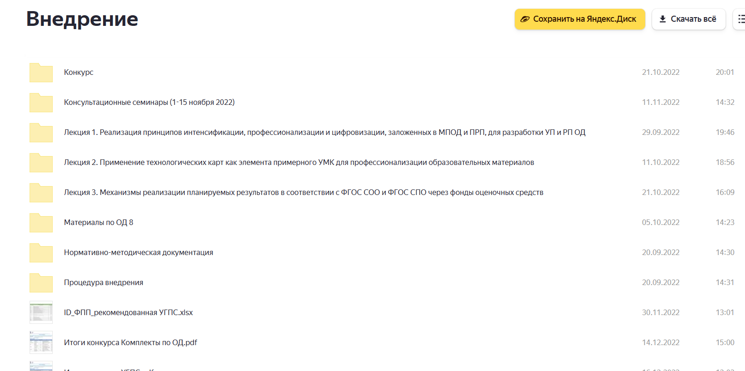
Информационная поддержка процедуры внедрения
Нормативно-методическая документация и пакеты методических рекомендаций по проведению внедрения ОД:
ссылка на Яндекс-диск https://disk.yandex.ru/d/q-iWFGI3IBvkJA

Slide 6
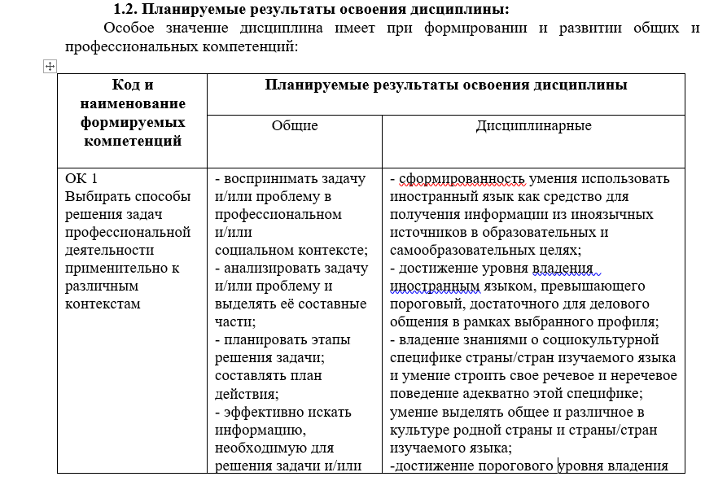
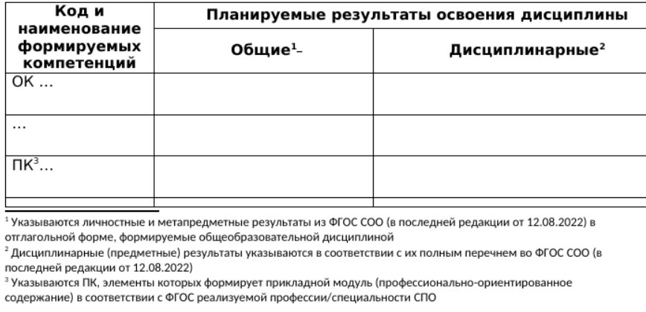
Этапы внедрения
Задание 1. Создание рабочей программы по ОД.
При создании РП необходимо грамотно и четко простроить логическую цепочку синхронизации предметных результатов, взятых из ФГОС СОО с общими компетенциями (ОК) и профессиональными компетенциями (ПК) из ФГОС СПО по специальности.

Slide 7
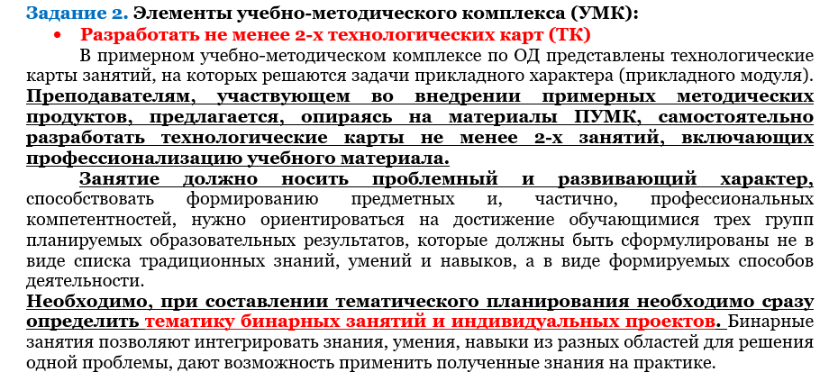
Этапы внедрения

Slide 8
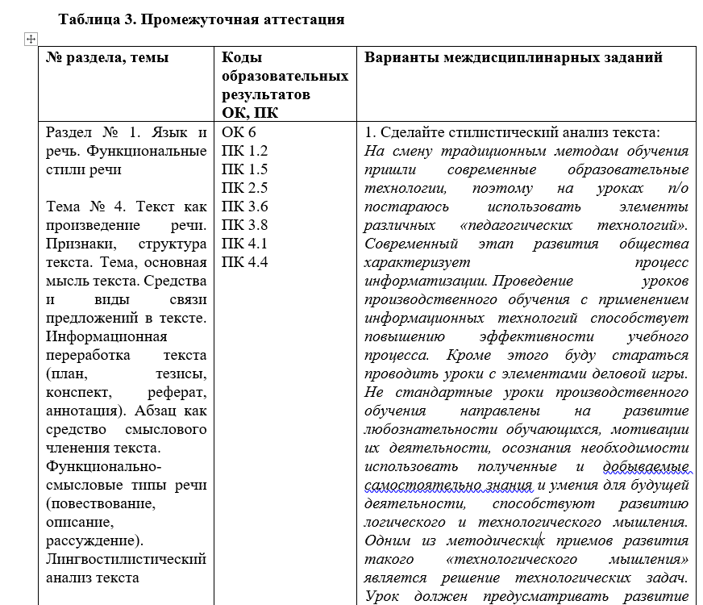
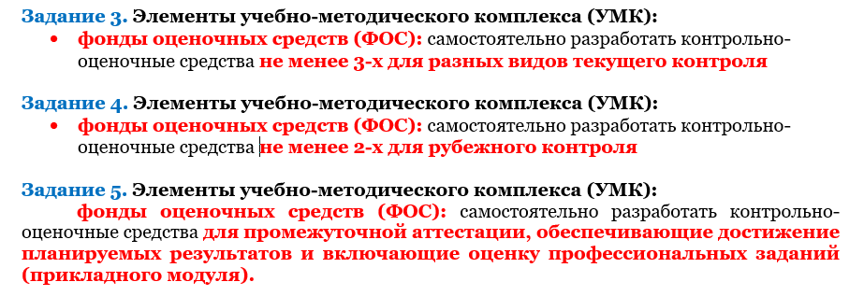
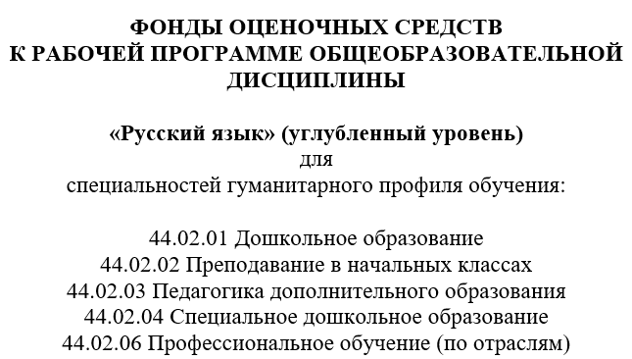
Этапы внедрения

Slide 9
